Slide 1


THỰC TẬP ĐỒ ÁN CƠ SỞ NGÀNH
HỌC KỲ I, NĂM HỌC 2025-2026
XÂY DỰNG TRÒ CHƠI RẮN SĂN MỒI
Giảng viên hướng dẫn:
ThS. Khấu Văn Nhựt
Sinh viên thực hiện:
Họ tên: Trần Hoàng Long
MSSV: 110123025
Lớp: DA23TTA
Vĩnh Long, tháng 01 năm 2026
1

Slide 2
Nội dung trình bày
1
Mở đầu
2
Tổng quan
3
Cơ sở lý thuyết
4
Hiện thực hoá
5
Kết quả
6
Kết luận
2

Slide 3
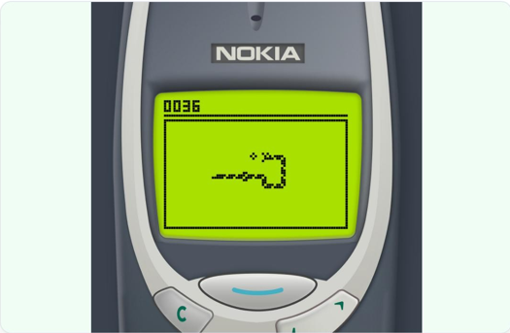
Lý do chọn đề tài
Thị trường tiềm năng: Game không chỉ là giải trí mà còn là ngành công nghiệp tỷ đô
Bối cảnh: Snake Game là biểu tượng kinh điển nhưng phiên bản cũ đồ họa đơn điệu, thiếu AI
Mục đích: Nâng cấp toàn diện về công nghệ, đồ họa và gameplay
Ý nghĩa: Áp dụng kiến thức OOP, Cấu trúc dữ liệu & Giải thuật vào sản phẩm thực tế.
3

Slide 4



Mục tiêu nghiên cứu
Kiến thức:
Kỹ thuật:
Sản phẩm:
Làm chủ Unity, C#, mô hình Component-based
Cài đặt thuật toán tìm đường (BFS, Flood Fill), tối ưu bộ nhớ.
Game hoàn thiện trên PC, 60 FPS, hỗ trợ song ngữ Anh-Việt.
4

Slide 5
Đối tượng và phạm vi
`
`
Đối tượng nghiên cứu:
Thuật toán đồ thị: BFS, Flood Fill, Heuristic, Search
Cấu trúc dữ liệu: Queue, HashSet (O(1)), Dictionary
Kiến trúc: Component-Based, Event-Driven.
Phạm vị nghiên cứu:
Nền tảng: PC(Windows 10/11)
Chế độ: Chơi đơn, chơi với máy(PvE).
Công nghệ: Unity 2025, C# (.NET Standard 2.1)
Giới hạn: Không có Multiplayer Online, không 3D phức tạp.
5

Slide 6
Phương pháp nghên cứu
1
2
3
4
5
6
Tài liệu
Thiết kế
Phát triển core
Phát triển AI
Testing
Báo cáo
6

Slide 7



Công cụ phát triển
Unity 2025 LTS
Visual Studio
Photoshop CC
Engine chính, 2D renderer, Animator, Tilemap
IDE, IntelliSence, Debugging, Tools, Refactoring
Thiết kế UI/UX, Sprite, hiệu ứng Glow/Neon
7

Slide 8
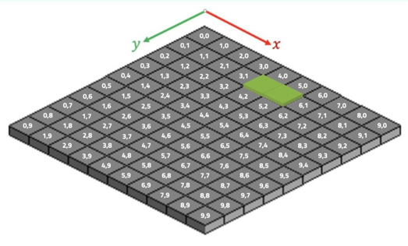
Tổng quan về trò chơi
Lịch sử hình thành:
Từ blockade (1976) đến thời kỳ bùng nổ trên Nokia(1997) và các biển thể hiện đại trên Slither.io
Cơ chế hoạt động:
Grid - Based: Hoạt động trên lưới rời rạc(Discrete)
Data Structure: Rắn là Link List/Queue.
Game Loop: Input → Update → Render.
8

Slide 9
Kiến trúc Unity & C#
`
`
Component-Based Architecture
Vòng đời (lifecycle)
Khác với OOP thuần tuý:
Kiểm soát luồng game:
GameObject: Vật chứa (container).
Component: Hành vi (Behavior) gắn vào vật chứa.
Linh hoạt, dễ lắp ghép tính năng.
Awake(): Khởi tạo biến/Singleton.
Start(): Thiết lập trạng thái ban đầu.
Update(): Xử lý Input mỗi frame.
OnDestroy(): Dọn dẹp bộ nhớ.
9

Slide 10
Mẫu thiết kế (Design Patterns) - 1
`
`
Singleton Parttern
Đảm bảo duy nhất một thể hiện (Instance) toàn cục
Observer Pattern
Cơ chế thông báo sự kiện (Event - Driven), giảm sự phụ thuộc (loose Coupling)
// Kế thừa từ Generic Singleton
public class GameManager : Singleton<GameManager>
{
// ...
}
// Khai báo sự kiện
public UnityEvent<GameState> OnGameStateChanged;
// Bắn sự kiện khi đổi trạng thái
OnGameStateChanged?.Invoke(newState);
Áp dụng: GameManager, AudioManager
Áp dụng: UI cập nhật điểm khi Rắn ăn mồi
10

Slide 11
Mẫu thiết kế (Design Patterns) - 2
`
`
Object Pooling
Tái sử dụng đối tượng thay vì huỷ hoặc là tạo mới liên tục.
Giảm tải cho Garbage Collector (GC).
Tránh giật lag (Spike lag).
Áp dụng: Hệ thống âm thanh (SFX).
ScriptableObject
Lưu trữ dữ liệu độc lập với logic code.
Quản lý cấu hình rõ ràng.
Áp dụng: ColorPalette (Theme Màu Sắc)
11

Slide 12
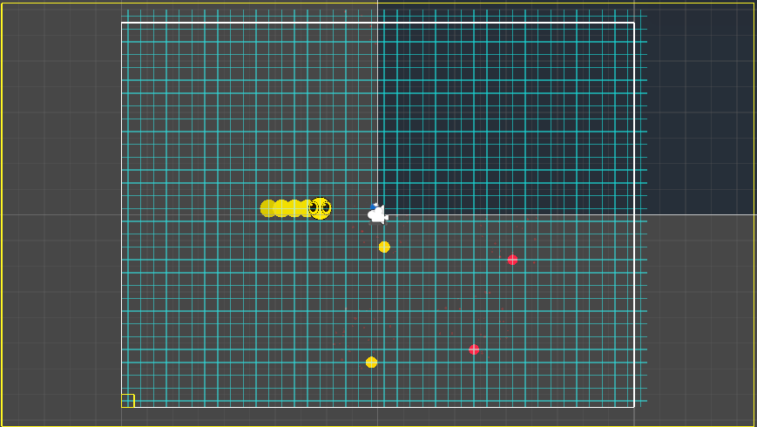
Hệ thống lưới & va chạm
Tối ưu hoá Grid
Không dùng Physics Engine BoxCollision2D) để tránh sai số Floating Point.
Colliision Detection
Sử dụng HastSet thay vì List.
Kiểm tra va chạm tức thì dù rắn dài bao nhiêu
Comlexity: O(1) vs O(N)
12

Slide 13
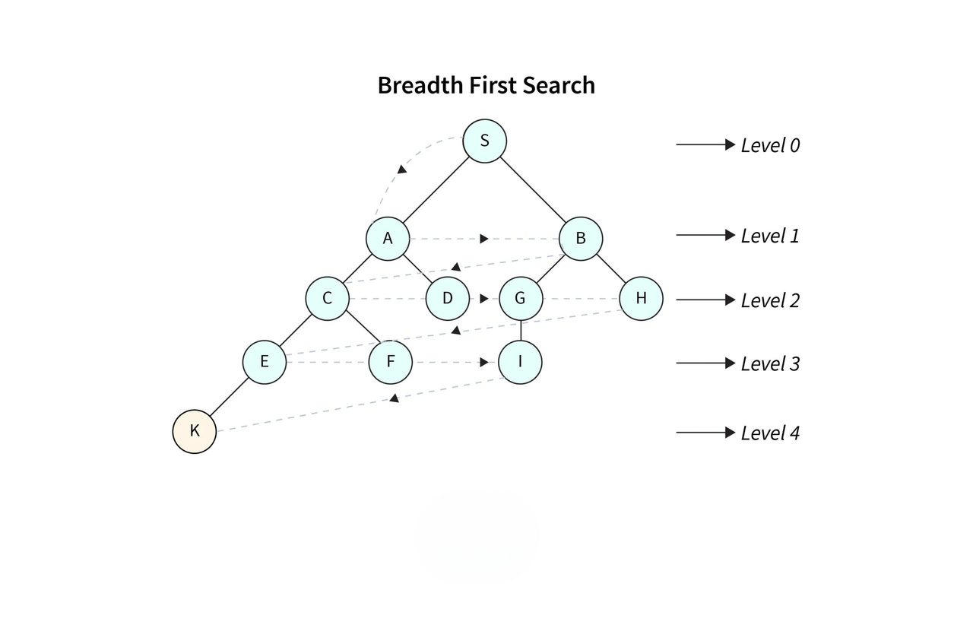
Thuật toán BFS
`
Breadth-Fisrst Search
Tìm kiếm theo chiều rộng để tìm đường ngắn nhất đến thức ăn.
Cấu trúc: Queue (hàng đợi) + HastSet (Đã thăm)
Độ phức tạp : O(V + E).
Ưu điểm: Luôn tìm ra Shortest Path trên đồ thị không trọng số.
Hiệu năng: Rất nhanh trên lưới 40x30
13

Slide 14
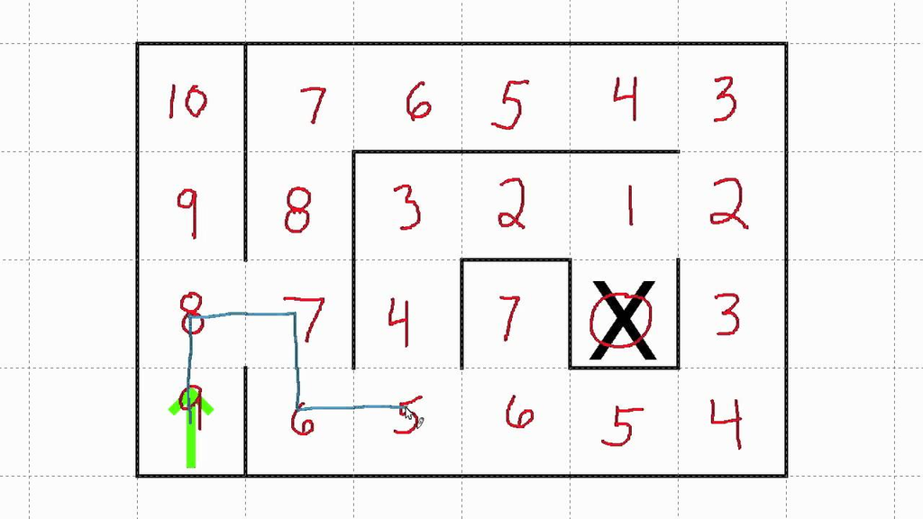
Thuật toán Flood Fill
Ứng dụng trong AI
Khi AI bị bao vây (không tìm thấy đường BFS):
Kích hoạt thuật toán Flood Fill.
Đếm số ô trống (Free Space) ở 4 hướng.
Chọn hướng có không gian rộng nhất để “câu giờ”.
Heuristic Function
Sử dụng khoảng cách Manhattan:
|x1 -x2| + |y1 - y2|.
14

Slide 15
Ứng dụng toán học
Hàm lượng giác
Vector Math
Interpolation
y = y0 + A * sin(ω * t)
Dùng Vector2Int và Dot Product để kiểm tra hướng đi hợp lệ (tránh quay đầu 180 độ)
Dùng lerp và SmoothDamp để làm mượt chuyển động Camera và UI.
Tạo hiệu ứng trôi nổi (Floating) cho thức ăn.
15

Slide 16
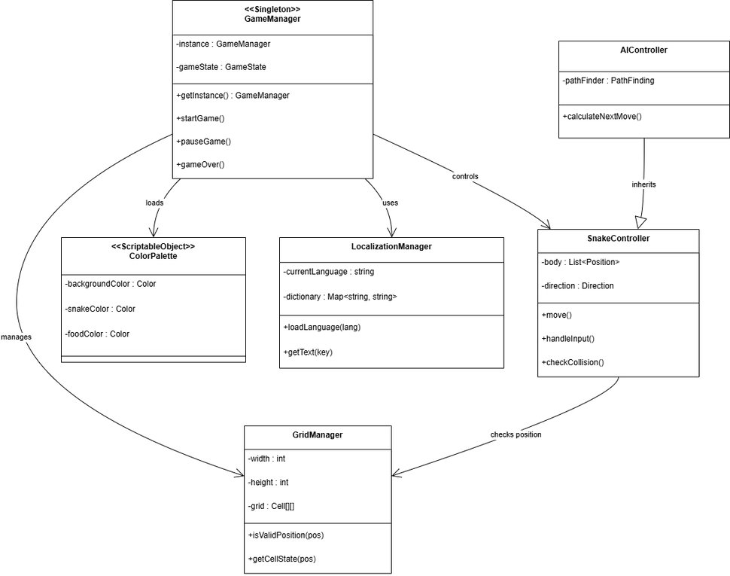
Thiết kế hệ thống
Kiến trúc phân tầng
Managers: GameManager, GridManager (Singleton).
Entities: SnakeController, AIController.
Data: LocalizationManager, ColorPalette.
Tuân thủ nguyên tắt SOILID và Clean Code.
16

Slide 17
AI - Chiến thuật kép
`
`
Săn mồi (Huting)
Sinh Tồn (Suvival)
Dùng BFS tìm đường ngắn nhất.
Dùng Flood Fill tìm vùng rộng nhất.
Tốc độ cao, tối ưu điểm số.
Kéo dài thơi gian sống khi bị bao vây.
17

Slide 18
Hệ thống đa ngôn ngữ
`
`
Locallization Manager
Hỗ trợ chuyển đổi tức thì: Tiếng Việt / Tiếng Anh.
Sử dụng Dictinary để map key-value.
Tự động cập hật UI mà không cần tải lại Scene.
Data Persistence
Lưu trữ JSON cho bảng xếp hạng (HighScrore).
PlayerPrefs cho cài đặt (Volume, Language).
18

Slide 19
Ứng dụng toán học
Neon Style
ProceduralAnimation
Input Bruffering
Hiệu ứng Glow, Outline, Pulse tạo cảm giác hiện đại.
Dùng toán học tạo chuyển động thức ăn vì Animation Cllip nặng nề.
Ngăn chặn lỗi “nuốt phím” khi thao tác nhanh.
19

Slide 20
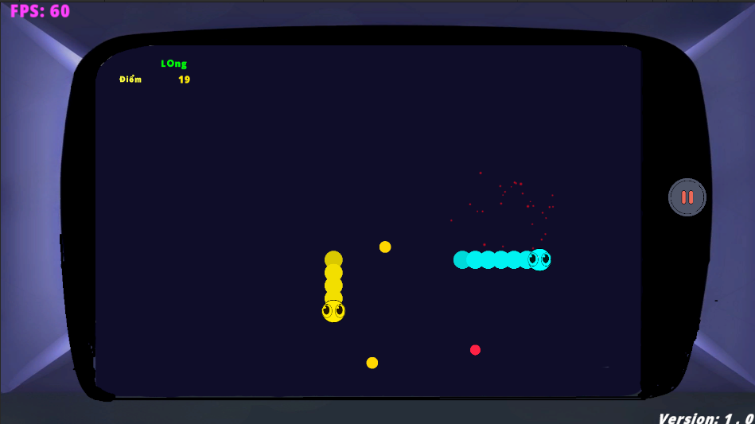
Kết quả hiện thực
Sản phẩm hoàn thiện
Game PC ổn định.
2 chế độ chơi: Chơi đơn và Chơi với máy (PvE).
Hệ thống Combo & bảng xếp hạng.
UI/UX trực quan, hiện đại.
20

Slide 21

Kịch bản kiểm thử
Chức năng | Thao tác | Kết quả | Trạng thái
Di chuyển | Phím W, A, S, D | Đổi hướng đúng, không ngược chiều
AI tìm đường | Chế độ PvE | Tự tìm mồi, tránh tường
Lưu điểm | Tắt/mở game | Bảng xếp hạng vẫn giữ nguyên
Đa ngôn ngữ | Chọn tiếng Anh | Text chuyển ngữ ngay lập tức
21

Slide 22



Đánh giá hiệu năng
60 FPS
150MB RAM
BFS < 1ms
Ổn định trên máy cấu hình văn phòng.
Tối ưu nhờ Object Pooling.
Thuật toán chạy cực nhanh, không gây lag.
22

Slide 23
Kết luận và một số hạn chế
`
`
Đạt được
Hạn chế
Giải quyết trọn vẹn bài toán gameplay.
Áp dụng thành công Grid System và AI.
Code tổ chức khoa học, dễ bảo trì.
Đôi khi chưa tối ưu “bẫy” người chơi.
Chưa có Multiplayer Online.
Skin chưa đa dạng.
23

Slide 24



THỰC TẬP ĐỒ ÁN CƠ SỞ NGÀNH
HỌC KỲ I, NĂM HỌC 2025-2026
EM XIN CẢM ƠN QUÝ THẦY CÔ ĐÃ LẮNG NGHE!
Em rất mong nhận được những ý kiến đóng góp quý báu của các Thầy, Cô giành cho đề tài của em ạ!
24

